Slide 1
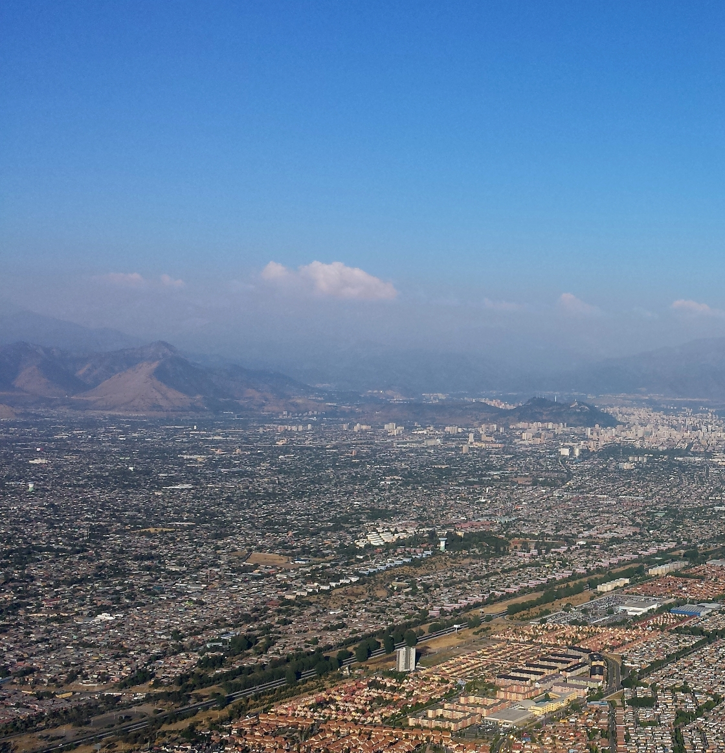
RedPatrullApp
Presentación Final Capstone

Slide 2
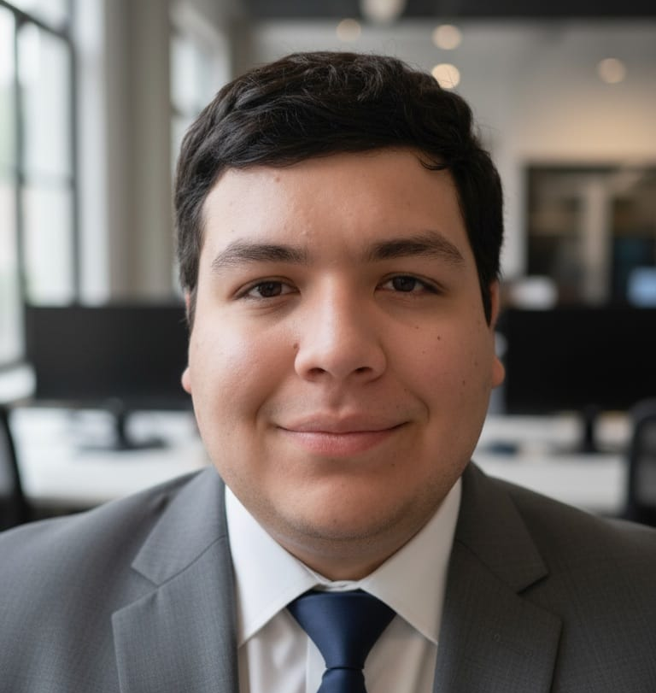

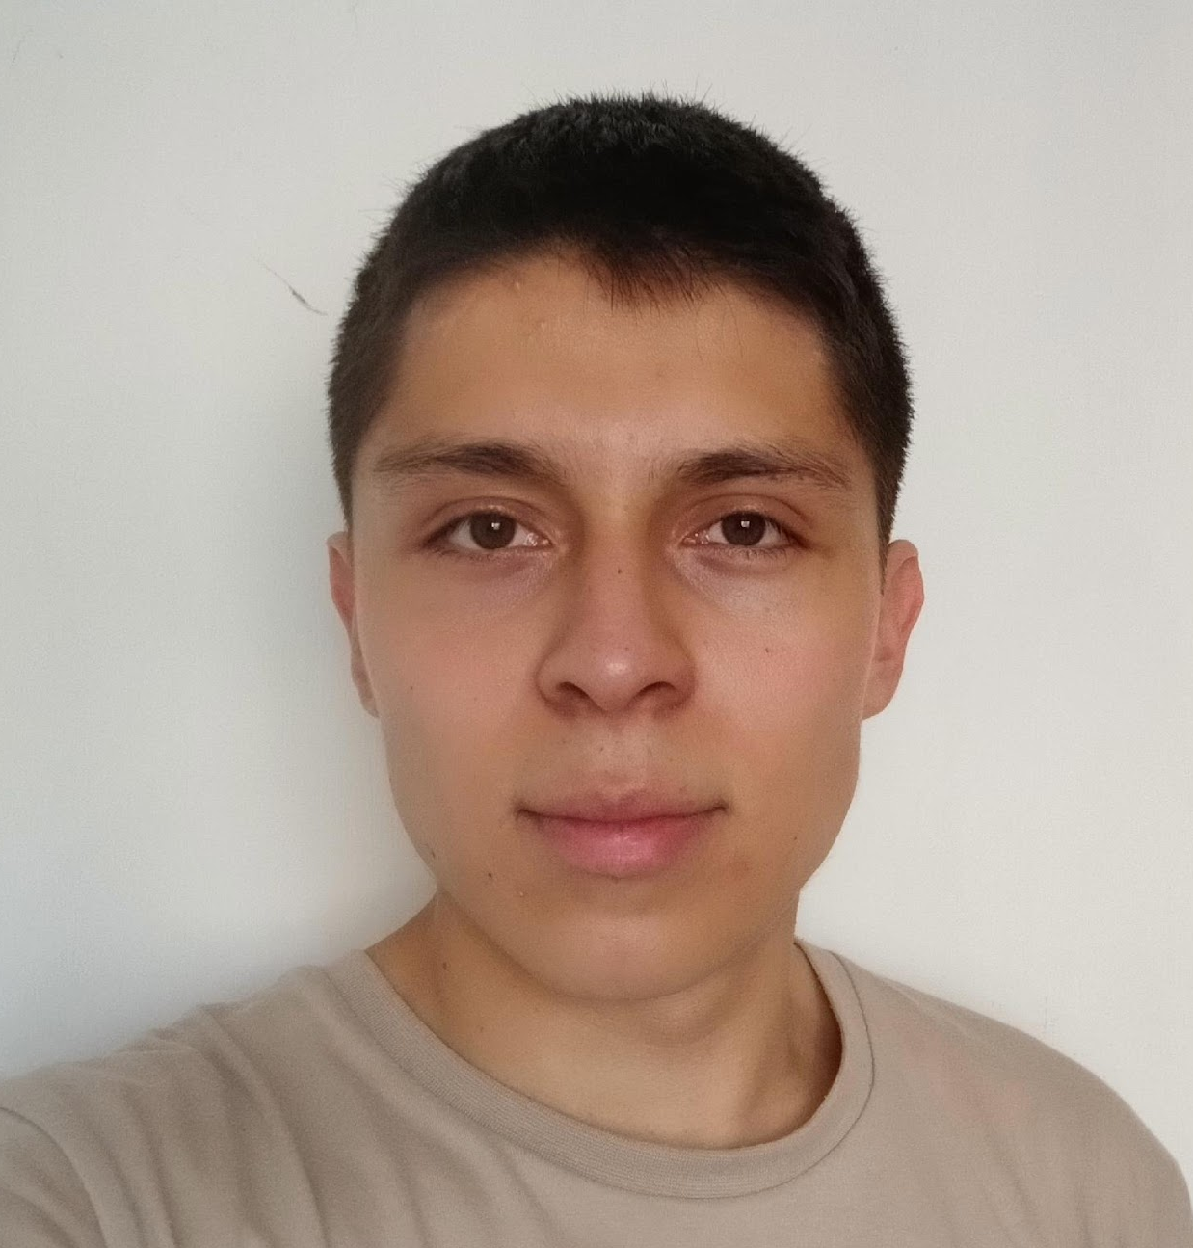
Integrantes del Proyecto
Renato Acuña
Cargo: Analista Programador
Funciones: Diseña, codifica y prueba los componentes de software necesarios para las funcionalidades.
Vicente González
Cargo: Analista QA
Funciones:
Garantiza la calidad del producto mediante la planificación y ejecución de pruebas (manuales y/o automatizadas).
Gabriel Orellana
Cargo: Jefe de Proyecto
Funciones:
Lidera, planifica y controla la ejecución del proyecto para cumplir con el alcance, el y el cronograma.

Slide 3
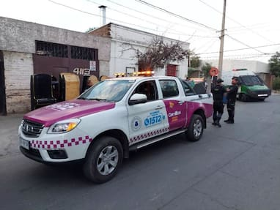
Descripción del Proyecto
Problema
Actualmente, los patrulleros de Pudahuel gestionan incidentes mediante WhatsApp, lo que provoca información dispersa, falta de trazabilidad y ausencia de análisis. Esto dificulta la coordinación y disminuye la eficacia en la respuesta a los incidentes de seguridad.

Slide 4
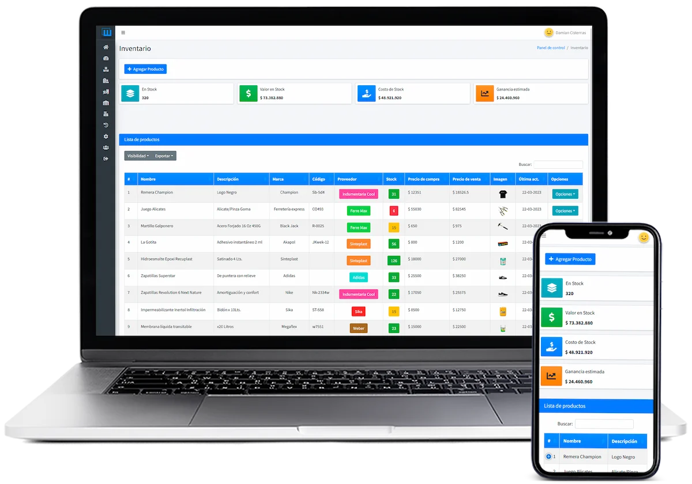
Descripción del Proyecto
Propuesta de solución
Desarrollar un sistema centralizado de gestión de incidentes que permita registrar, ordenar y analizar la información en tiempo real. El sistema ofrecerá trazabilidad completa, mejor comunicación interna y herramientas de análisis para optimizar la toma de decisiones y mejorar la seguridad comunal.

Slide 5
Descripción del Caso
Objetivo General
Diseñar e implementar un sistema centralizado que mejore la coordinación, trazabilidad y análisis de los incidentes de seguridad reportados por los patrulleros en Pudahuel.
Objetivo General
Centralizar y estructurar la información de los incidentes reportados.
Permitir el seguimiento detallado de cada incidente desde el reporte hasta su resolución.
Integrar herramientas de análisis para identificar patrones y zonas críticas.
Mejorar la comunicación entre patrulleros y supervisores mediante un flujo de información formal.
Generar reportes y métricas para la toma de decisiones estratégicas.
Optimizar la eficiencia operativa en la gestión de incidentes.

Slide 6
Alcances del Proyecto
El sistema incluirá:
Gestión de usuarios: autenticación, creación, edición, desactivación y asignación de roles.
Gestión de incidentes: registro completo de incidentes por parte de inspectores, con ubicación, categoría, descripción y evidencias.
Monitoreo operativo: visualización de ubicación en tiempo casi real de patrullas y asignación de patrullas a incidentes.
Historial y análisis: acceso a historial, filtros avanzados, gráficos analíticos, mapas de calor y comparación de periodos.
Reportes y exportación: generación de reportes estructurados y exportación de datos para análisis externo.
Registro de recursos logísticos: registro de recargas de combustible por parte de los conductores.

Slide 7
Limitaciones del Proyecto
El proyecto no contempla:
Integración con sistemas externos de seguridad (Carabineros, 133, SOSAFE u otros).
Transmisión GPS en tiempo real al 100%.
Automatización de decisiones operativas (por ejemplo, asignación automática de patrullas mediante IA).
Gestión financiera completa de recursos (solo se registra combustible, no presupuestos ni costos totales).
Análisis predictivo avanzado (solo análisis descriptivo y comparativo).
Soporte 24/7 o infraestructura garantizada (depende del entorno donde se implemente).

Slide 8
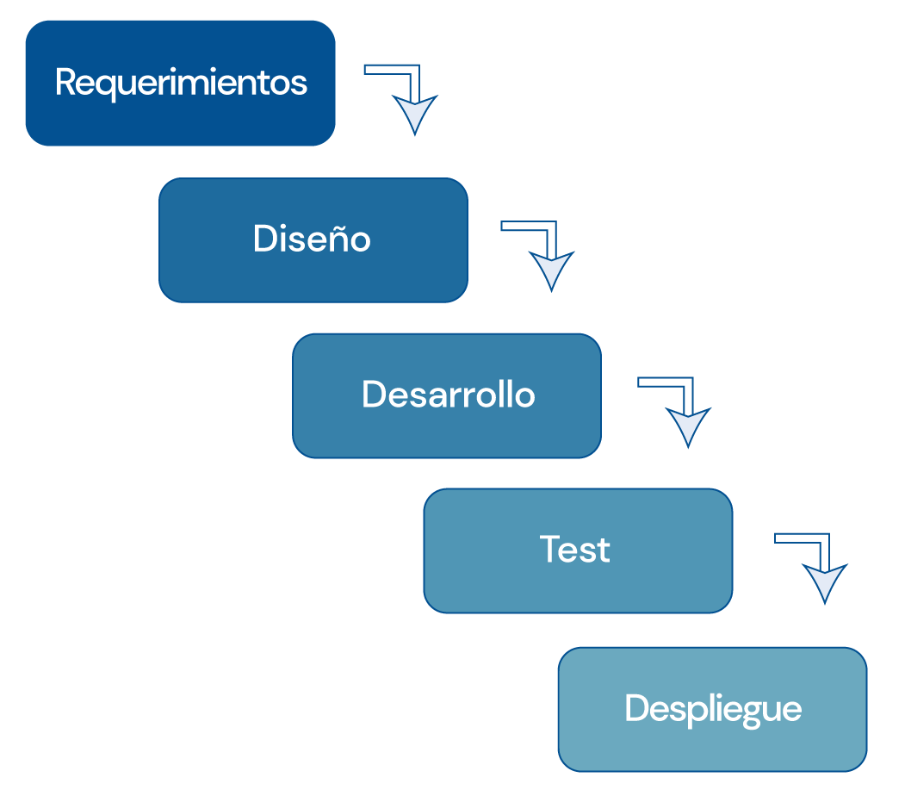
Metodología de trabajo
Se utilizó la metodología Waterfall debido a que las funcionalidades del proyecto estaban claras desde el inicio.
Esto se logró gracias a que un integrante del equipo era inspector de seguridad municipal en Pudahuel, aportando conocimiento directo sobre las necesidades reales del sistema.

Slide 9

Fases del Proyecto
Planificación y Análisis: Definición de objetivos, alcance, requisitos y viabilidad. Se establece qué se necesita.
Diseño: Definición de arquitectura, base de datos, interfaces y componentes. Se detalla cómo se construirá.
Desarrollo: Construcción del sistema, programación de funcionalidades y configuración del entorno.
Pruebas: Validación del funcionamiento, detección y corrección de errores.
Documentación y Capacitación: Creación de manuales y formación de usuarios finales u operativos.
Cierre: Entrega del producto, aceptación formal, liberación de recursos y registro de aprendizajes.

Slide 10
Resumen Cronograma del Proyecto
Fase | Inicio | Término | Duración
Planificación y Análisis | 25 de agosto de 2025 | 29 de agosto de 2025 | 1 semana
Diseño | 1 de septiembre de 2025 | 12 de septiembre de 2025 | 2 semanas
Desarrollo de funcionalidades | 15 de septiembre de 2025 | 7 de noviembre de 2025 | 8 semanas
Pruebas | 10 de noviembre de 2025 | 14 de noviembre de 2025 | 1 semana
Documentación y Capacitación | 17 de noviembre de 2025 | 19 de noviembre de 2025 | 3 días
Cierre | 20 de noviembre de 2025 | 21 de noviembre de 2025 | 2 días

Slide 11
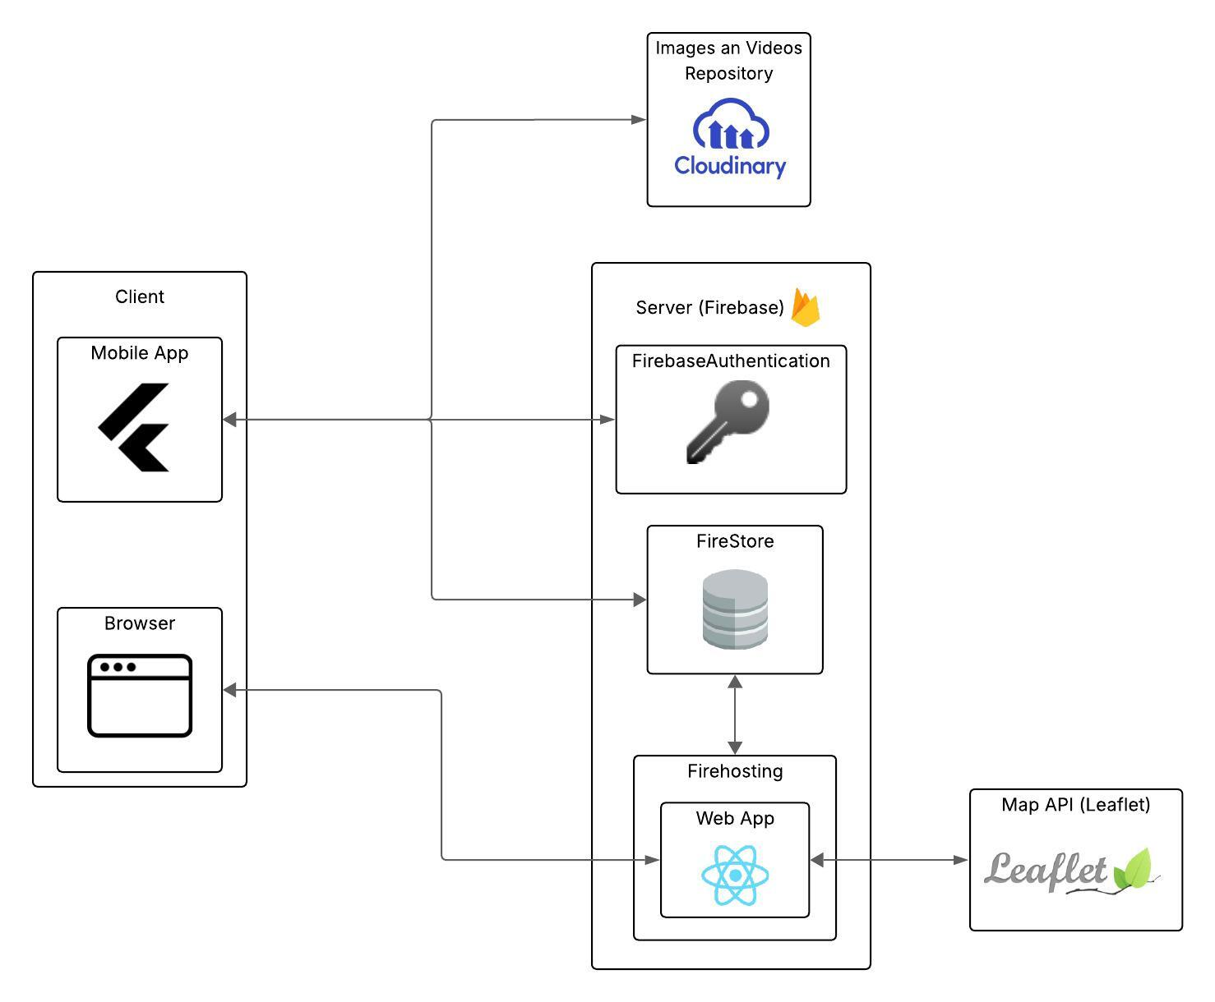
Arquitectura del Sistema

Slide 12
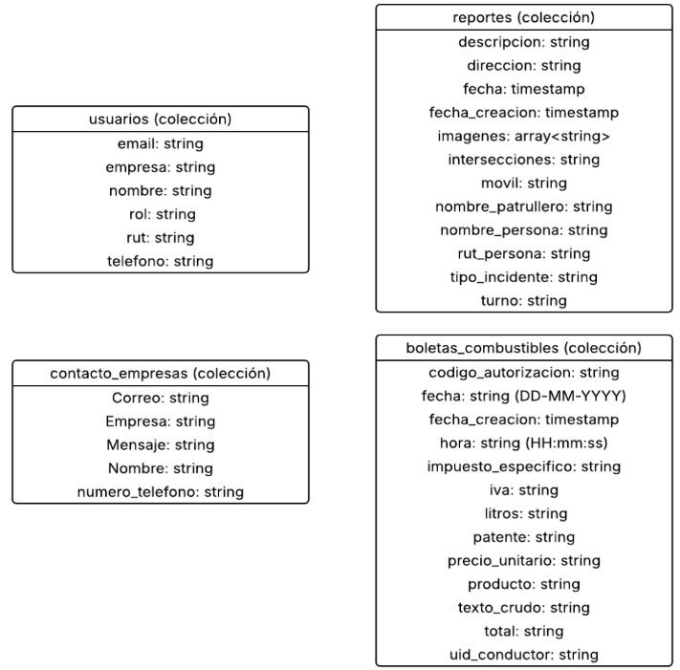
Modelo de datos
El modelo de datos se diseñó según la estructura nativa de Firebase Firestore, que utiliza colecciones y documentos en lugar de tablas relacionales. Esta elección permite mayor flexibilidad, escalabilidad y simplicidad, evitando la complejidad del modelado SQL tradicional. En resumen: adoptamos un enfoque NoSQL porque es suficiente, eficiente y se ajusta de forma natural a las características de Firestore.

Slide 13



Tecnologías Implementadas
Frontend y Cliente
Móvil: Flutter para el desarrollo de la aplicación móvil.
Web (Dashboard): React para la construcción de la aplicación web, alojada en un Browser.
Backend y Servicios
Plataforma Central: Firebase (Server).
Autenticación: Firebase Authentication para la gestión de acceso de usuarios.
Base de Datos: Firestore para el almacenamiento de datos de los incidentes.
Lógica de Negocio: Cloud Functions para ejecutar el código del backend.
Alojamiento Web: Firebase Hosting para la aplicación web (dashboard).
Mapas: Leaflet como API para la visualización de mapas y datos geográficos.
Almacenamiento de Medios: Cloudinary como repositorio para las imágenes

Slide 14
Demostración del Proyecto

Slide 15
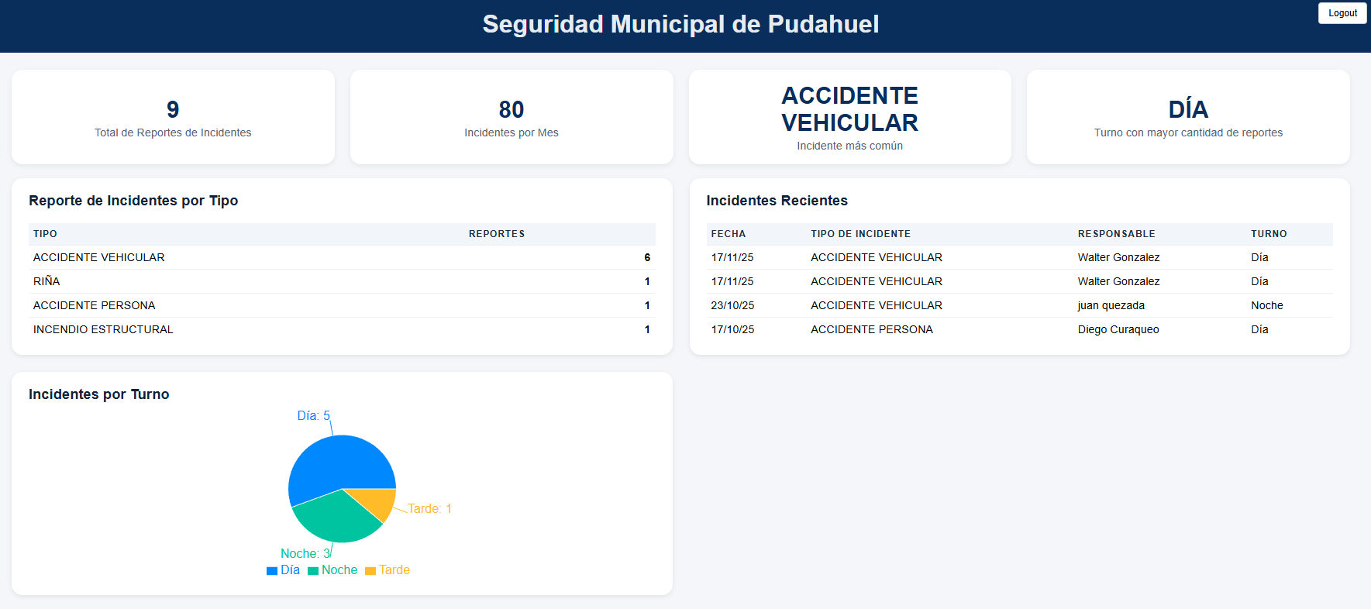
Resultados Obtenidos

Slide 16
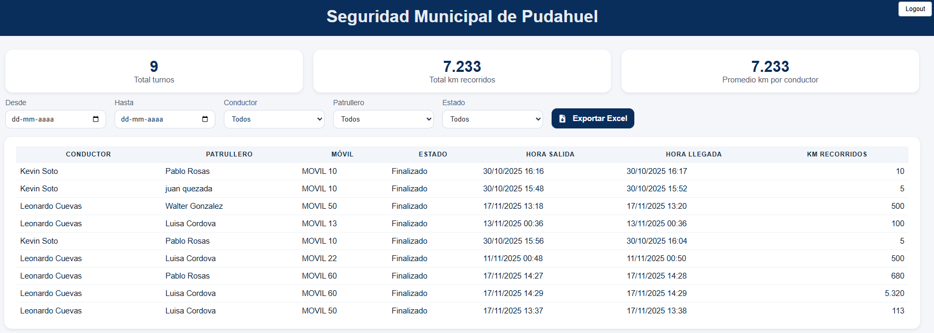
Resultados Obtenidos

Slide 17
Obstáculos Presentados durante el Desarrollo
Manejar permisos y roles de usuarios de forma segura.
Diseñar una interfaz intuitiva para patrulleros con poca experiencia tecnológica.
Garantizar pruebas suficientes antes del despliegue.
Ajustarse al cronograma de desarrollo y evitar retrasos.
Integrar correctamente las funcionalidades entre frontend, backend y base de datos.

Slide 18

Les invitamos a hacer Preguntas

